Slide 1
Життєвий і творчий
шлях
Тараса Прохаська
Орленко Оксана Григорівна
учитель української мови і літератури
Жовнинського навчально-виховного комплексу
«Дошкільний навчальний заклад – загальноосвітня школа
І-ІІІ ступенів»

Slide 2
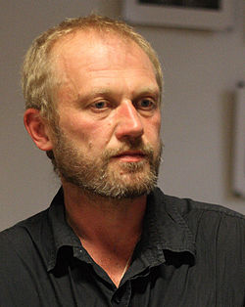
Прохасько
Тарас
Богданович

Slide 3
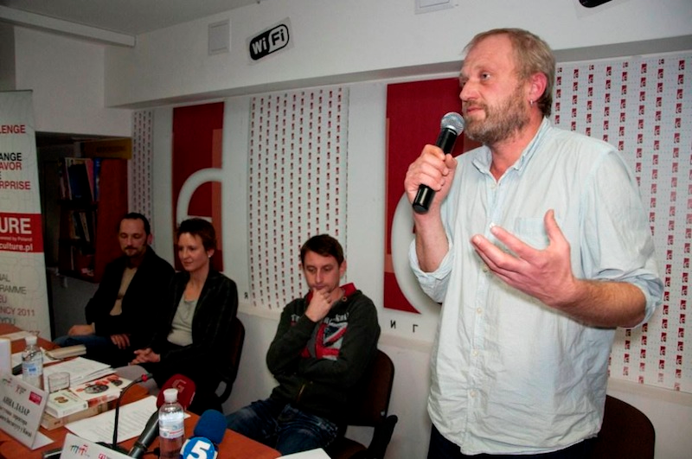
Тара́с Богда́нович Проха́сько— сучасний український письменник, журналіст, один із представників станіславського феномену. Брат перекладача Юрія Прохаська, племінник Ірини Вільде

Slide 4
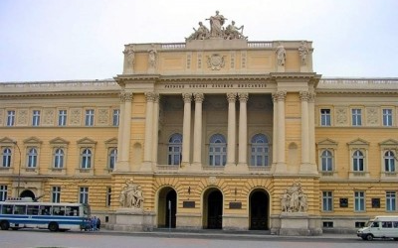
Життєпис
В школі Прохасько добре знав біологію, брав участь у Всеукраїнській олімпіаді з української мови, але не міг уявити себе радянським філологом або журналістом, тому вступив до біологічного факультету Львівського державного університету імені Івана Франка (1992). За фахом ботанік.

Slide 5
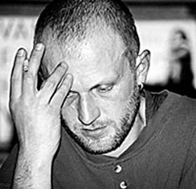
Учасник студентського руху 1989-1991 років, зокрема брав участь у «революції на граніті» у Києві у 1990 році, під час якої полюбив Київ

Slide 6
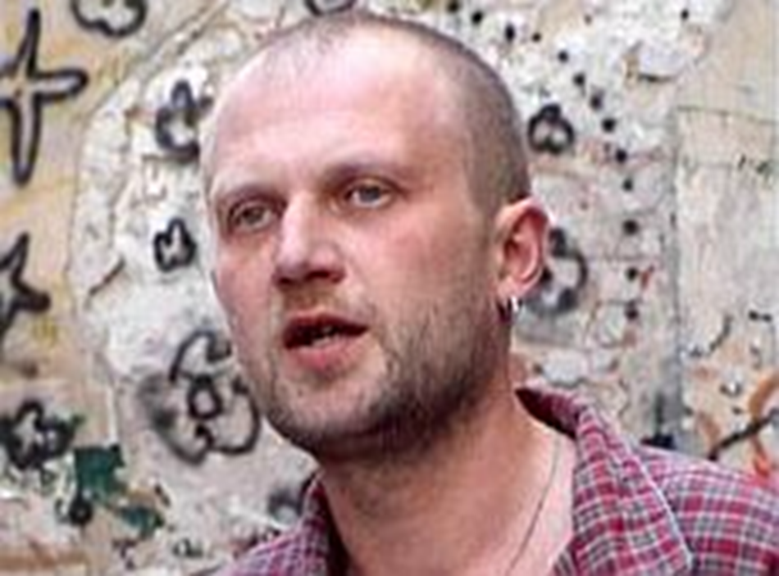
Після завершення університету спочатку працював в Івано-Франківському інституті карпатського лісівництва, згодом — учителював у рідному місті, у 1992-1993 роках був барменом , потім сторожем, ведучим на радіо FM «Вежа», працював у художній галереї, в газеті, на телестудії.

Slide 7
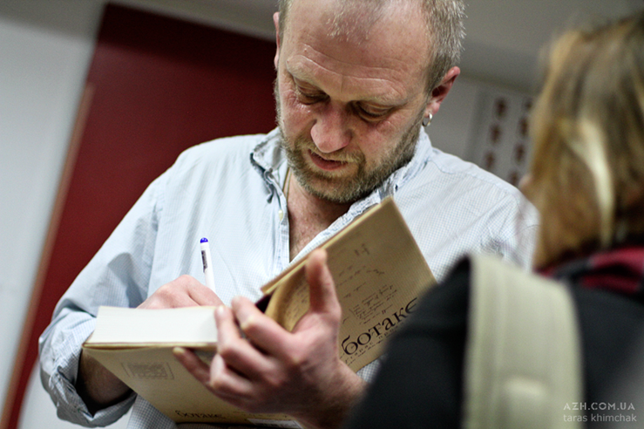
У 1992-1994 роках був «мандрівним» співредактором журналу «Четвер», бо в той час постійно їздив до Львова, де навчався в університеті. Лауреат видавництва «Смолоскип» (1997).

Slide 8
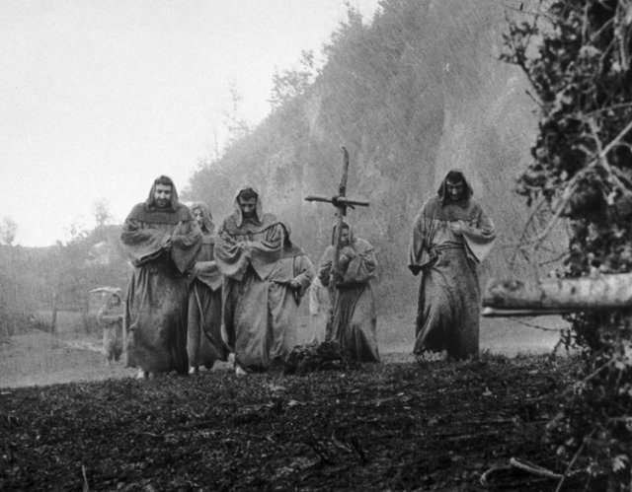
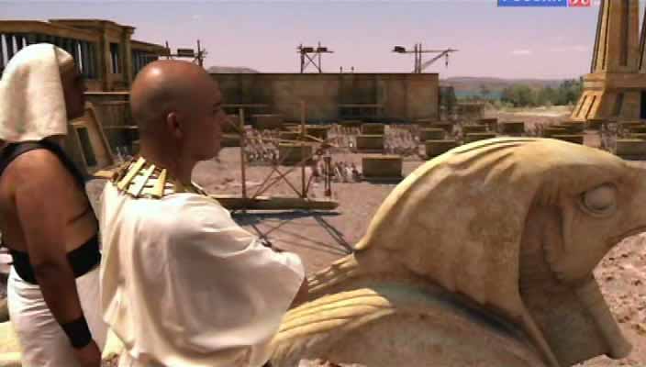
У 1993 році Тарас Прохасько разом з Андрієм Федотовим та Адамом Зевелом знявся у короткометражному фільмі «Квіти святого Франциска» , а у 1996 році у селі Десятин Івано-Франківської області відбувся перший в Україні міжнародний фестиваль відео-арту, гран-прі на якому отримав двохвилинний фільм «Втеча в Єгипет» (1994), де знявся Тарас Прохасько, його сини та Леся Савчук

Slide 9
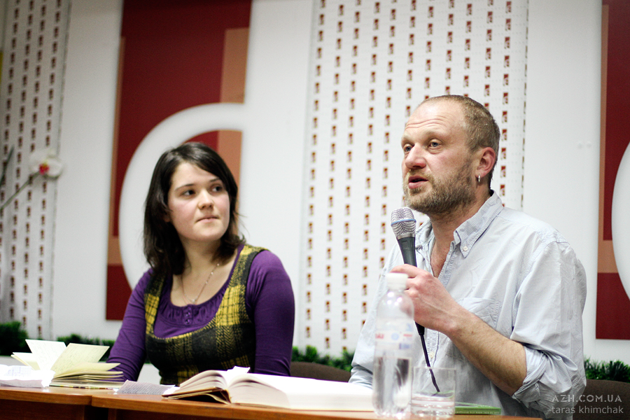
У 1998 році почав працювати журналістом у львівській газеті "Експрес", згодом писав авторські колонки до "Експресу" та "Поступу" . Деякий час писав до інтернет-газети "Телекритика", а потім, коли друзі Прохаська створили «газету його мрій», почав писати статті та вести авторську колонку в Івано-Франківській обласній тижневій газеті "Галицький кореспондент"

Slide 10
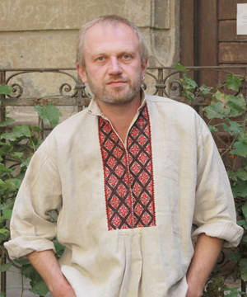
У 2004 році кілька місяців прожив у Кракові, отримавши літературну стипендію польської культурної фундації «Stowarzyszenie Willa Decjusza — Homines Urbani»

Slide 11
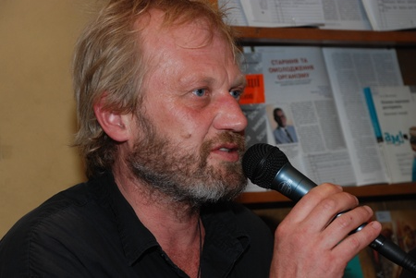
У квітні 2010 року Прохасько вперше відвідав США, де в нього відбулися творчі вечори у Нью-Йорку та Вашингтоні

Slide 12
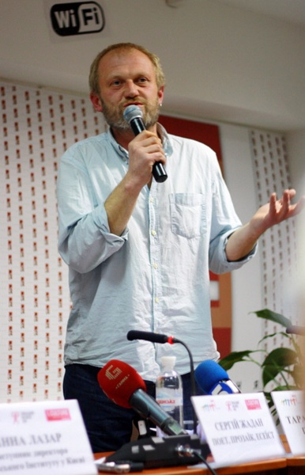
Працює в «Галицькому кореспонденті».
Одружений, має двох синів.
Член Асоціації українських письменників. Серед найсимпатичніших йому людей називає Франциска Асизького та Кейт Мосс

Slide 13
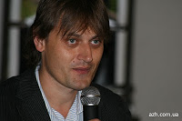
Творчість
За словами Прохаська, він вирішив стати письменником, коли йому виповнилося 12 . Прохасько деякий час вважав, що сучасної української літератури як такої не існує. Перші її твори він прочитав лише 1990 року, коли познайомився з Юрком Іздриком. Перші твори Прохаська Іздрик не прийняв, а згодом Прохасько написав своє перше оповідання «Спалене літо», яке було опубліковане у часописі.

Slide 14
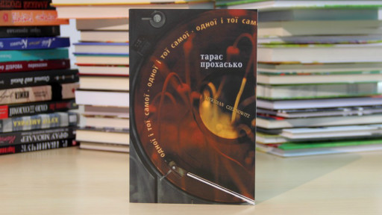
У багатьох творах Тараса присутній біографізм, але це не спрощує його прозу, а навпаки — робить її дуже відвертою й наближає до інтимної сповіді.

Slide 15
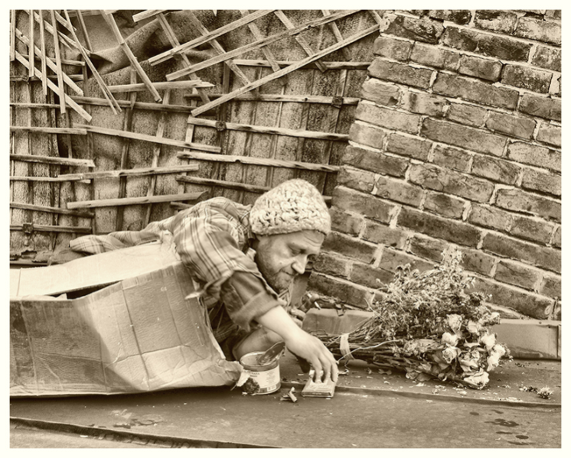
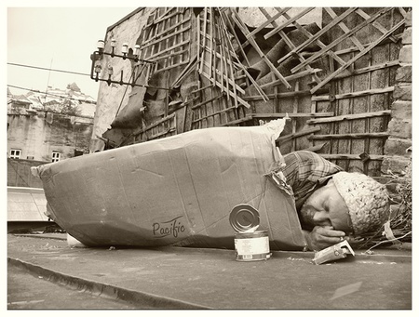
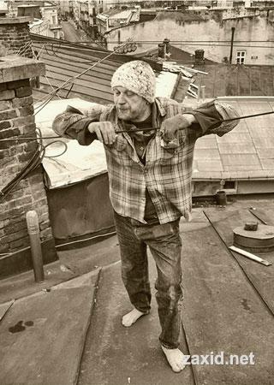
Прохасько бере участь у різних мистецьких перформансах. У 2009 року він, разом із іншими письменниками (Юрієм Андруховичем, Юрком Іздриком, Володимиром Єшкілєвим, Софією Андрухович) взяв участь у проекті «БОМЖ» («Без Ознак Мистецького Життя») Ростислава Шпука, пізніше презентованому на польському "Міжнародному фестивалі бездомного мистецтва

Slide 16
У серпні 2010 року Прохасько в рамках музично-літературного діалогу, що відбувся під час фестивалю «Порто-Франко», читав уривок з роману Станіслава Вінценза «На високій полонині» на руїнах Пнівського замку. Під час читання французький віолончеліст Домінік де Вієнкур виконав сюїту Баха

Slide 17
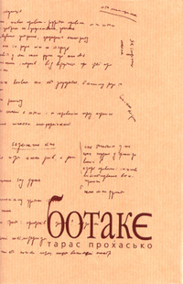
2011 року книгу Тараса Прохаська «БотакЄ» було визнано Книгою року

Slide 18
2013 року премією «Книга року BBC» було відзначено дитячу книжку Тараса Прохаська «Хто зробить сніг», створену разом з Мар'яною Прохасько

Slide 19
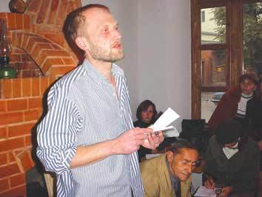
Нагороди
1997 — лауреат премії видавництва «Смолоскип».
2006 — перше місце у номінації «Белетристика» за книгу «З цього можна було б зробити кілька оповідань» (версія журналу «Кореспондент»).
2007 — третє місце у номінації «Документалістика» за книгу «Порт Франківськ» (версія журналу «Кореспондент»).
2007 — лауреат літературної премії імені Джозефа Конрада (заснована Польським інститутом у Києві).

Slide 20
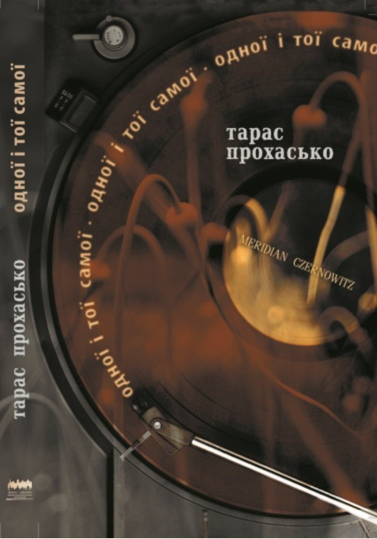
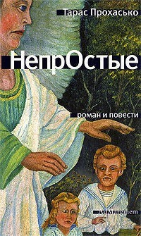
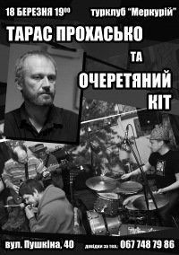

Slide 21
Список використаних джерел:
Інтернет-ресурси:
http://uk.wikipedia.org/wiki/Прохасько_Тарас_Богданович
http://images.yandex.ua/yandsearch

